Slide 2
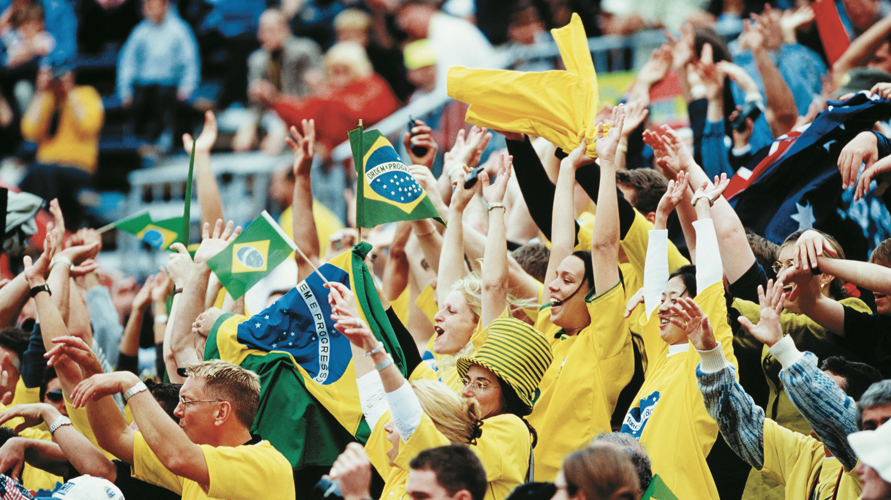
2020 já começa especial para o Esporte Olímpico brasileiro.
Comemoramos 100 anos da nossa primeira participação
em Jogos Olímpicos!
Notes:
Além dos Jogos Olímpicos em Tóquio, celebraremos nossa primeira participação em Jogos Olímpicos e, mais do que isso, nossa primeira medalha.

Slide 3

Guilherme Paraense
10 DE DEZEMBRO/ RIO DE JANEIRO
Notes:
E não esperaremos 2020 chegar para comemorar esse feito histórico. Guilherme Paraense, campeão olímpico no Tiro Esportivo em Antuérpia 1920, será homenageado no Prêmio Brasil Olímpico de 2019, sendo imortalizado no hall da fama do COB.

Slide 4





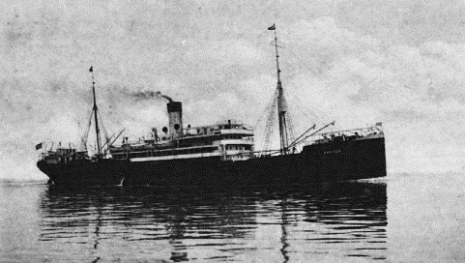
ANTUÉRPIA 1920 –
ESTREIA DO BRASIL NOS JOGOS OLÍMPICOS
Curvello
Notes:
Nossa delegação com representantes de cinco modalidades – Natação, Pólo Aquático, Remo, Saltos Ornamentais e Tiro – fez viagem no navio Curvello do Brasil para a Bélgica, como era praxe na época. Na parada em Portugal, os atiradores optaram por pegar um trem, pois achavam que não chegariam a tempo em Antuérpia. Viajaram em um vagão descoberto e, ao chegarem, viram que estavam sem munições e alvos para a competição.

Slide 5
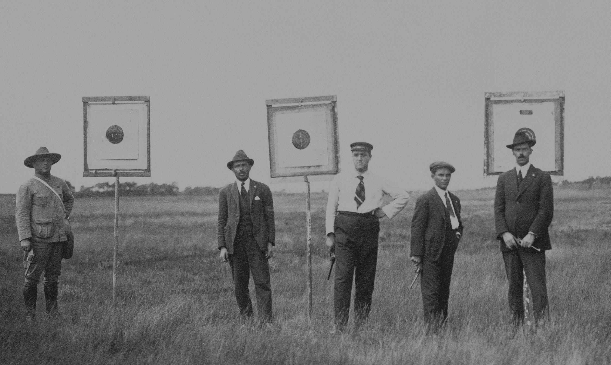



PRIMEIRAS MEDALHAS OLÍMPICAS DO BRASIL
Fair play e Amadorismo
Guilherme Paraense
Ouro - Tiro rápido individual
Afrânio Costa
Prata - Pistola livre individual
Afrânio Costa, Dario Barbosa, Fernando Soledade, Guilherme Paraense e Sebastião Wolf.
Bronze - Pistola livre equipe
Notes:
Nossa primeira participação acabou sendo uma grande mostra de fair play, pois o time de tiro do Brasil só pode competir graças aos Estados Unidos, que nos emprestaram equipamentos. O gesto acabou valendo a medalha o primeiro ouro, a primeira prata e o primeiro bronze para o Brasil!
Além do fair play, os Jogos de Antuérpia 1920 mostram claramente o amadorismo que predominava no esporte do Brasil naquela época, com o COB sendo uma entidade de apenas 6 anos de existência.

Slide 6

MISSÃO, VISÃO E VALORES
Notes:
Embora até hoje a busca pela excelência no esporte de alto rendimento prevaleça, nossa visão cresceu ao longo dos anos. Gestão e imagem são pilares importantes do nosso trabalho também. E são as alavancas para as transformações que o COB vem sofrendo ao longo dos anos.

Slide 7

O NOVO COB: Austeridade, meritocracia e transparência
Corte de custos e orçamento;
Novo estatuto;
Maior representatividade dos atletas;
Criação dos Conselhos de Administração
e de Ética.
Notes:
Em especial nos último dois anos, medidas modernas de governança e gestão foram implementadas. Ancorados em austeridade, meritocracia e transparência, a gestão do presidente Paulo Wanderley, iniciada em outubro de 2017 trouxe mudanças profundas e fundamentais no COB.

Slide 8

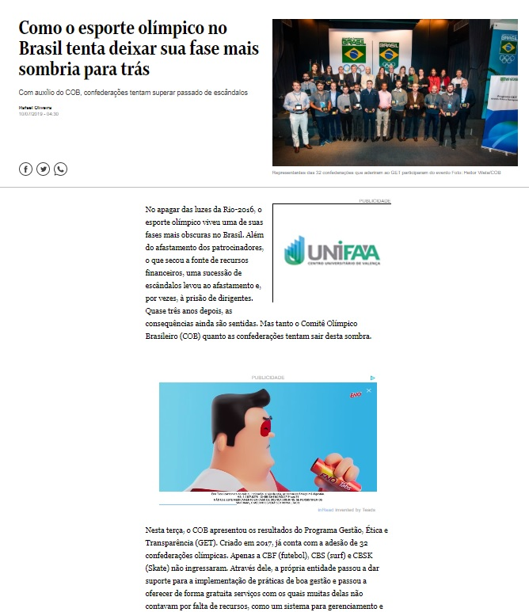
GET: Gestão, Ética
e Transparência
Elevar a maturidade do modelo de Gestão das organizações, com foco na governança, ética
e na transparência.
Benefícios:
Evolução organizacional
Maximização da utilização dos recursos disponíveis
Possibilidade de aumento de recursos repassados pelo COB
PHASE 4
Presentations are communication tools.
Notes:
O Cob sempre entendeu as confederações como personagens principais do sucesso do esporte no nosso país e através do programa GET – Gestão, Ética e Transparência, o COB mapeia o estágio de maturidade administrativa das entidades esportivas, auxiliando na evolução destas através das mais variadas ferramentas, de cursos a oferta de serviços. Por exemplo: CAGE Compliance, Planejamento Estratégico e Portal da Transparência

Slide 9
O COB HOJE
A ENGRENAGEM DO ESPORTE BRASILEIRO
COMITÊ OLÍMPICO DO BRASIL
INICIATIVA PRIVADA
CONFEDERAÇÕES
E FEDERAÇÕES
ATLETA – PERFORMANCE ESPORTIVA
FORÇAS ARMADAS
CLUBES / LOCAIS DE PRÁTICA
ENTES GOVERNAMENTAIS
Queremos ser uma nação (multi)esportiva.
Notes:
O Cob entende que faz parte de uma engrenagem que tem como objetivo principal prover condições de performance e excelência aos atletas. Mais do que pensar em um esporte ou uma modalidade especificamente, queremos ser uma nação multi esportiva, em que o sucesso seja compartilhado por muitos ídolos, muitas modadidades de forma a inspirar os jovens.

Slide 10
HISTÓRICO DO BRASIL - 1980 a 2016
Notes:
E é exatamente isso o que vemos no nosso histórico recente de conquistas. Não só subimos a quantidade de medalhas por edição de Jogos Olímpicos – lembrando que nossa história começou com Guilherme Paraense há quase 100 anos, fruto de nosso encontro aqui hoje. Mas também aumentamos a quantidade de modalidades medalhistas em Jogos Olímpicos, saltando de 3 em 1980 para 12 no Rio em 2016.

Slide 11
INVESTIMENTOS 2019 – RECURSO ARRECADADO
Notes:
Para que isso aconteça, o COB faz sua parte. Nunca se investiu tanto recurso das Loterias Caixas, oriundos da Lei Federal XXX, em atividade fim como agora. Nem nos dois anos mais importantes de nossa história olímpica (2015-16).

Slide 12
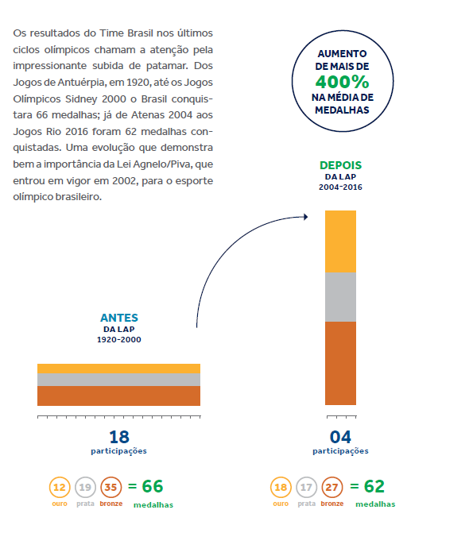
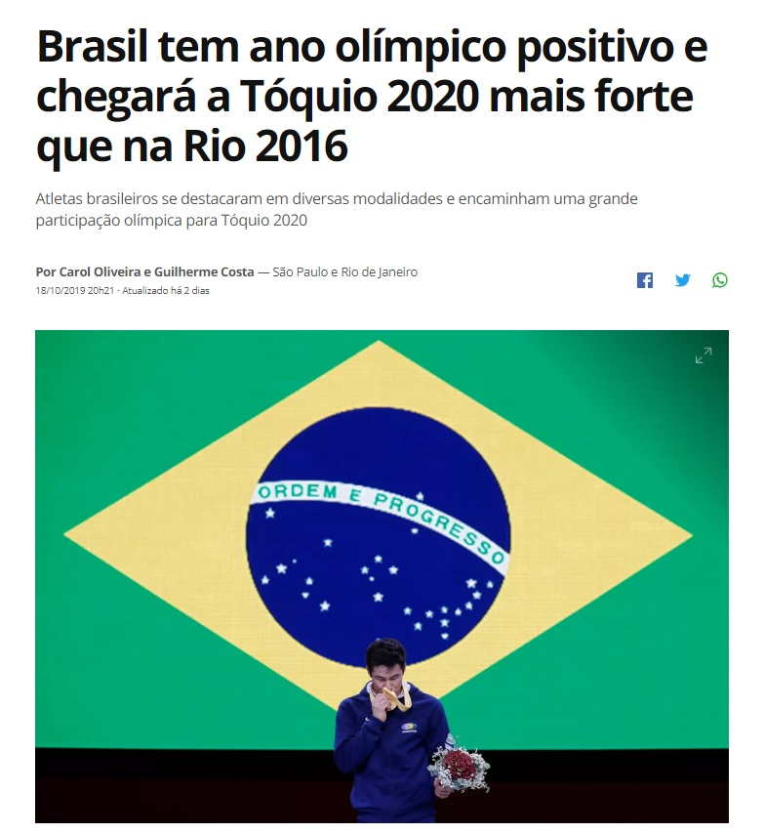

EVOLUÇÃO
MEDALHAS PÓS-LAP
O Globo, 19/10/2019
Jornal Nacional, 18/10/2019
Notes:
E os números mostram o quão valiosa foi a então chamada Lei Agnelo-Piva para o sucesso do esporte olímpico d Brasil. Até o ano 2000, em 18 participações do Brasil, tínhamos subido ao pódio 66 vezes. De 2004-2016, foram 62 medalhas. E o prognóstico para Tóquio é positivo.

Slide 13

PAPEL DO COB TRANSCENDE O ESPORTE
ESPORTES – desenvolvimento e alto rendimento
INSTITUTO OLÍMPICO BRASILEIRO– capacitação de gestores, treinadores e atletas; Congresso Olímpico
LABORATÓRIO OLÍMPICO
ONU MULHERES – Igualdade de gêneros, prevenção e enfrentamento ao abuso e ao assédio
EDUCAÇÃO E PREVENÇÃO AO DOPING
GET – Gestão, Ética e Transparência
ONU MEIO AMBIENTE– Programa de sustentabilidade Jogos Escolares da Juventude
JOGOS ESCOLARES DA JUVENTUDE
CULTURA E VALORES OLÍMPICOS – Memória Olímpica, Biblioteca e Transforma (Educação Olímpica)
CENTRO DE TREINAMENTO
TIME BRASIL
Notes:
Mas o COB entende seu papel transcendendo o esporte. Se esportivamente temos iniciativas tão abrangentes como o Transforma, o GET, os Jogos Escolares da Juventude, o IOB e as ações de excelência com o CT Time Brasil e o Laboratório Olímpico, estamos atentos à sociedade. Temos parcerias, por exemplo, com ONU Mulheres e ONU Meio ambiente tocando em temas sensíveis e atuais.

Slide 14
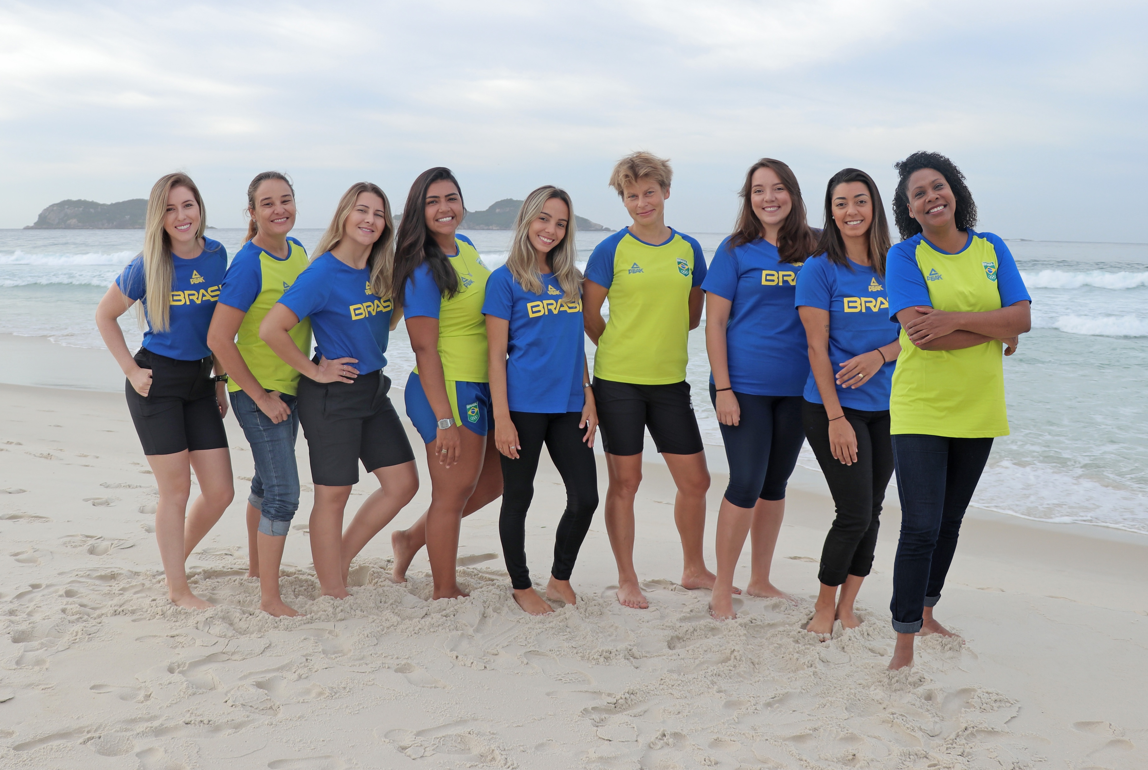
IGUALDADE DE GÊNEROS
Jogos Sul-Americanos de Praia Rosário 2019
Primeira Missão com gestão 100% Feminina do Mundo
Rio 2016
465 atletas
Lima 2019
481 atletas
Cargos de Liderança
21 diretores/gerentes
Colaboradores/COB
263 colaboradores
Notes:
Esse é um dado que gosto de destacar para simbolizar nosso papel junto à sociedade: a maior participação de mulheres no esporte brasileiro. Seja nas delegações, como os times que representaram o Brasil em Rio 2016 e Lima 2019, e dentro do quadro de colaboradores do COB atualmente.

Slide 15
QUE VENHA 2020!

